Slide 1



Signaleren & aankaarten
van geldzorgen

Slide 2


Slide 3

Je kunt het verschil maken
Signaleren en Bespreken van Geldzorgen
Notes:
Wat raakte jou, wat viel je op, waar heb je vragen over

Slide 4


Slide 5
Zag/hoorde je in de docu dingen die je nog niet wist? Wat vind je ervan?
Feiten en cijfers
…..
…..
…..
Beleving en indrukken
…..
…..
…..

Slide 6


Slide 7
Zag/hoorde je in de docu dingen die je nog niet wist? Wat vind je ervan?
Feiten en cijfers
…..
…..
…..
Beleving en indrukken
…..
…..
…..

Slide 9
Zag/hoorde je in de docu dingen die je nog niet wist? Wat vind je ervan?
Feiten en cijfers
…..
…..
…..
Beleving en indrukken
…..
…..
…..

Slide 11
Zag/hoorde je in de docu dingen die je nog niet wist? Wat vind je ervan?
Feiten en cijfers
…..
…..
…..
Beleving en indrukken
…..
…..
…..

Slide 12
SIGNALEREN
van geldzorgen
Notes:
Stap 1

Slide 13
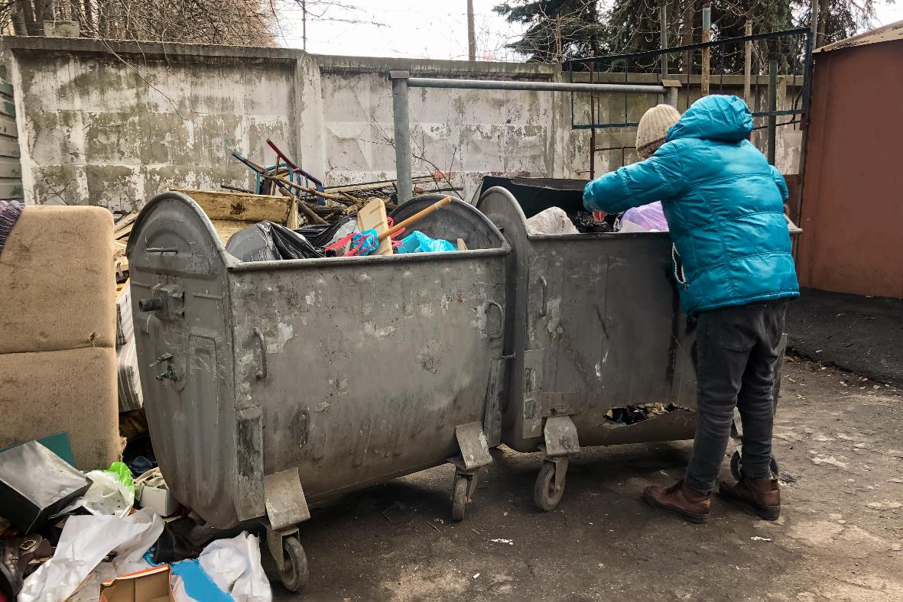
Signaleren van Geldzorgen
Notes:
De hevige vormen van Armoede kennen we wel
Maar als we serieus nadenken over de cijfers die we eerder noemden, dan weten we dat dit een topje is van een ijsberg en dat er ook veel, minder zichtbare armoede en schulden en geldzorgen zijn.
Meer dan 1 miljoen mensen in financiële zorgen, 1 op de 7 mensen rondom de armoedegrens en dus alleen geld voor de noodzakelijkste uitgaven, weet je nog?

Slide 14
Signaleren van Geldzorgen
Notes:
Armoede signaleren is niet eenvoudig omdat gezinnen die in armoede leven zich vaak schamen en hun situatie voor de buitenwereld willen verbergen. Wees daarom op contactmomenten alert op signalen van armoede. Maar bedenk ook dat er voor bepaald gedrag ook heel andere redenen kunnen zijn.
Check dus altijd of het klopt wat je denkt.
Signalen van geldzorgen en schulden kun je opmerken via verschillende zintuigen en vooral door combinaties daarvan

Slide 15
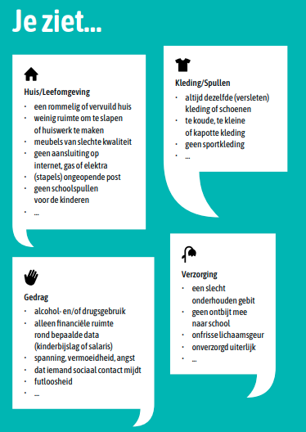
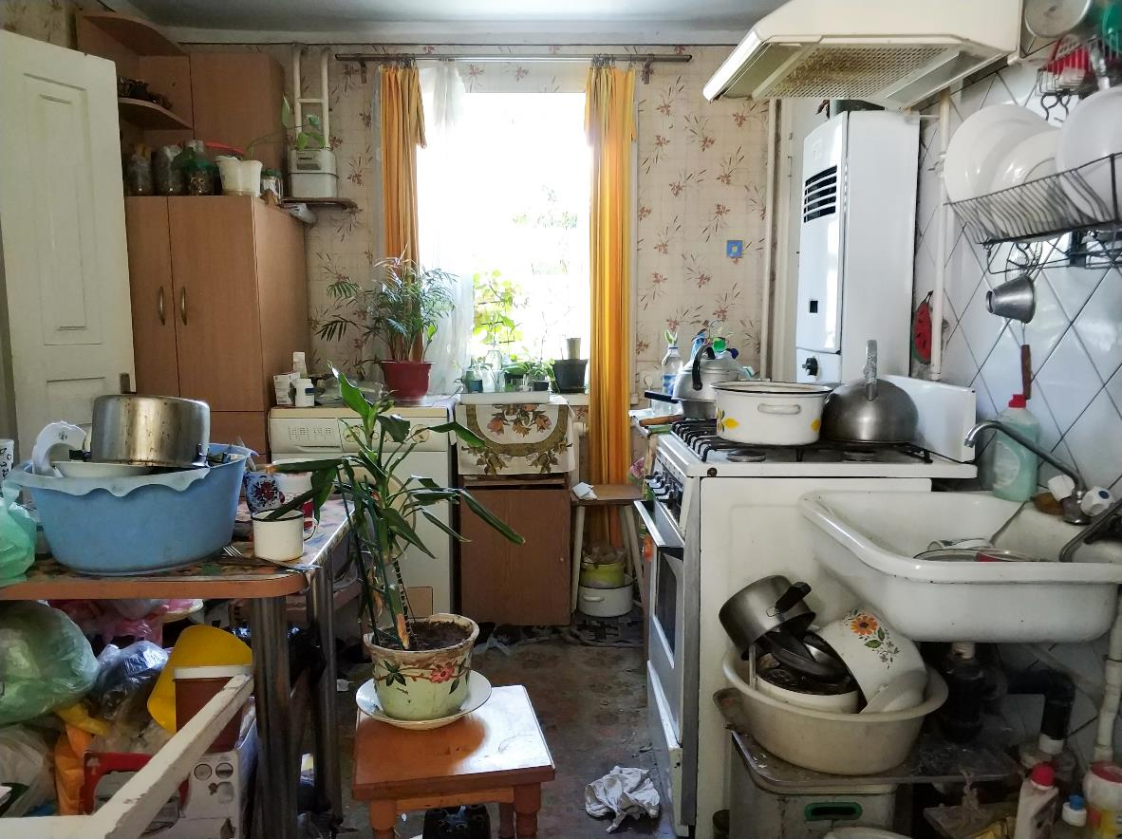
Signaleren van Geldzorgen
Wat denk je?
Is dit een signaal van geldzorgen?
Ja, dat lijkt me wel
Ik twijfel, ik weet het niet
Nee, dat lijkt me niet
Notes:
Moeilijk om te bedenken wat het goede antwoord is.
Er zijn vast en zeker mensen die lang alleen wonen (meestal mannen) en die gewoon slecht voor zichzelf zorgen maar niet perse in geldzorgen zitten. Maar in het algemeen kun je best zeggen dat zoveel rommel in de keuken en met van die echt oude spullen en ook nog vuil en afval, … dat zal best een signaal van geldzorgen kunnen zijn.

Slide 16

Signaleren van Geldzorgen
Wat denk je?
Is dit een signaal van geldzorgen?
Ja, dat lijkt me wel
Ik twijfel, ik weet het niet
Nee, dat lijkt me niet
Notes:
Ook hier is het moeilijk om een goed antwoord te kiezen.
Zo’n stapeltje post kan verwijzen naar geldzorgen maar misschien is het gewoon een beetje achterstallige administratie. Er ligt een bril bij, dus misschien is iemand ermee bezig. En dan is het wel interessant of die persoon zorgelijk naar die post kijkt of niet. In het algemeen weten we wel dat veel mensen met geldzorgen er tegen opzien om post te openen en wel veel betalingsherinneringen en aanmaningen krijgen. En dat leidt vaak tot een rommelige administratie en stapels post.

Slide 17
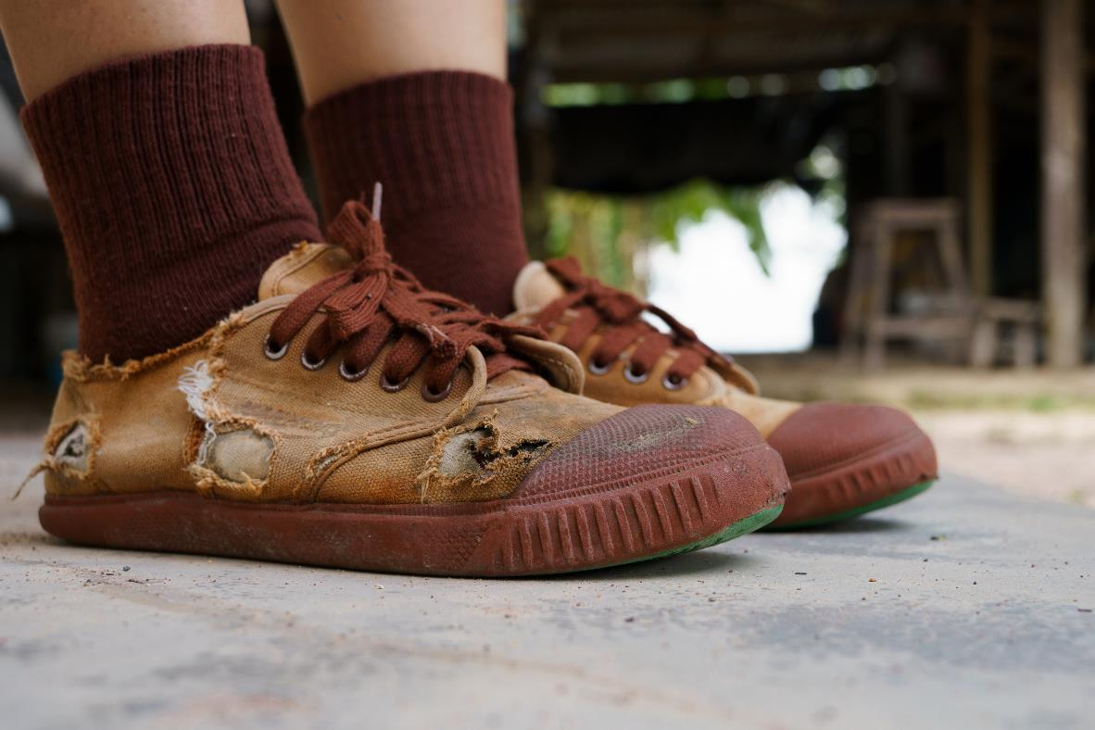
Signaleren van Geldzorgen
Wat denk je?
Is dit een signaal van geldzorgen?
Nee, dat lijkt me niet
Ik twijfel, ik weet het niet
Ja, dat lijkt me wel
Notes:
Hier is goed of fout niet heel moeilijk te beantwoorden.
Er zijn misschien vele andere mogelijke verklaringen maar kapotte kleding is vrijwel altijd een signaal van weinig geld en vaak ook van geldzorgen. Dus, … het zouden natuurlijk de makkelijke schoenen van een eigenwijze puber kunnen zijn maar dan zie je in dit gezin ook duidelijk andere dingen zien. Dus ja, dit lijkt echt wel een signaal van geldzorgen

Slide 18

Signaleren van Geldzorgen
Wat denk je?
Is dit een signaal van geldzorgen?
Ik twijfel, ik weet het niet
Ja, dat lijkt me wel
Nee, dat lijkt me niet
Notes:
Op basis van een zo’n foto kan je echt niks zeggen over geldzorgen of niet.
Iedereen ziet dat deze vrouw het op dit moment niet fijn heeft maar dat kan heel veel oorzaken hebben. Spanning, vermoeidheid, angst, minder sociaal contact, etc. zijn allemaal zaken die voorkomen bij mensen met geldzorgen maar je zult echt in gesprek moeten om er achter te komen of dat in dit geval ook zo is.

Slide 19
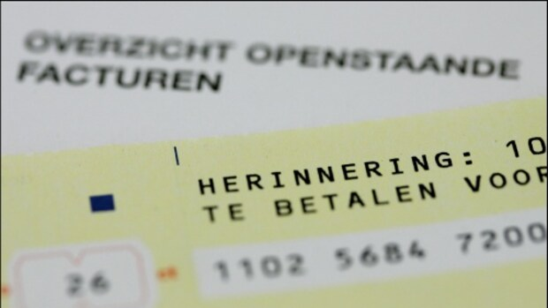
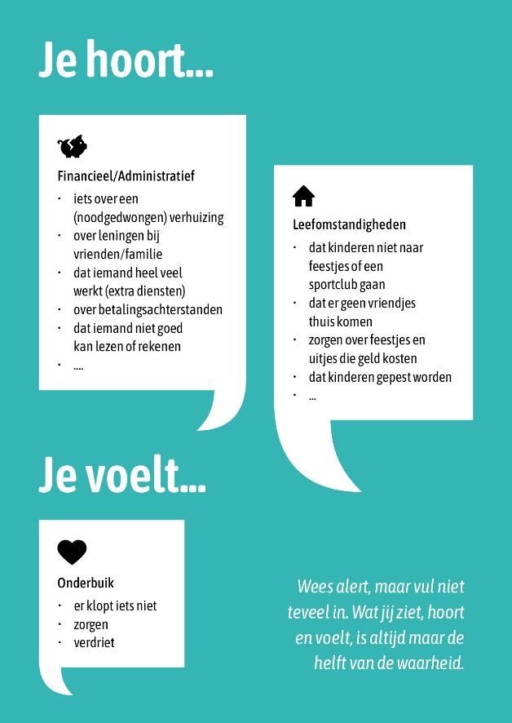

Signaleren van Geldzorgen
Wat denk je?
Is dit een signaal van geldzorgen?
Ik twijfel, ik weet het niet
Ja, dat lijkt me wel
Nee, dat lijkt me niet
Notes:
Dit lijken toch wel echt signalen van geldzorgen.
Als je mensen hoort praten over betalingsachterstanden en herinneringen en geen geld voor de boodschappen zijn er op zijn minst geldzorgen. Of dat problematische geldzorgen zijn, dat weet je natuurlijk niet maar zeker in combinatie met andere zaken die je ziet, hoort of voelt, kan het heel goed een aanleiding zijn om eens te vragen of er geldzorgen zijn.

Slide 20

Signaleren van Geldzorgen
Wat denk je?
Is dit een signaal van geldzorgen?
Ja, dat lijkt me wel
Ik twijfel, ik weet het niet
Nee, dat lijkt me niet
Notes:
Deze situatie lijkt op die van die zorgelijke vrouw. Op basis van een zo’n beeld kan je echt niks zeggen over geldzorgen of niet.
Zorgen van kinderen zijn heftig en ze kunnen ze echt heel goed verbergen. Maar we weten dat in gezinnen met geldzorgen ook kinderen minder kunnen meedoen aan sociale dingen als feestjes, sport en clubjes enzo. Ook kinderen kunnen in een sociaal isolement terecht komen .

Slide 21

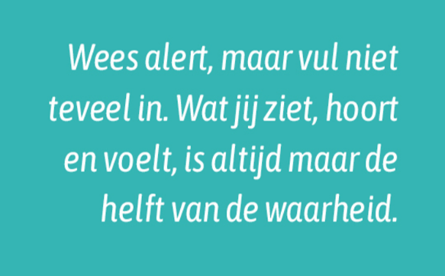
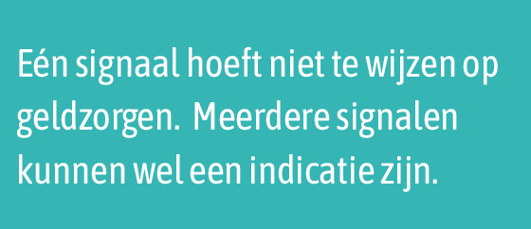
Signaleren van Geldzorgen

Slide 22
AANKAARTEN
van geldzorgen
Notes:
Stap 2

Slide 23
Aankaarten van Geldzorgen
Wat is je rol?
Hulpverlener - gepaste hulp bieden
Adviseur - meedenken
Vriend of vriendin – luisterend oor
Verwijzen - meenemen of in contact brengen
Geen – niet bemoeien met financiële persoonlijke dingen

Slide 24
Aankaarten van Geldzorgen
Wat zeg of vraag en hoe doe je dat?
Eerst een beetje vertrouwen (een klik)
Vertel wat je ziet en wat je denkt en evt. waar je je zorgen om maakt
Vraag of de ander gedachten of je zorgen herkent en laat de ander praten
Luister zonder oordeel, vermijd adviezen en oplossingen, wees nieuwsgierig, neem de tijd, vraag door.
Bedenk dat iemand nooit alles in een keer vertelt en dat hoeft ook niet
Je bent geen hulpverlener | Luisterend oor is ontzettend waardevol | Laat merken dat je weet dat er veel mensen met geldzorgen zijn en dat erover praten niet makkelijk is
Vertel evt. over inloopplekken (of andere adressen) waar mensen zijn met een luisterend oor die misschien iets kunnen doen of kunnen helpen.
Notes:
Wacht met aankaarten totdat je een beetje vertrouwen hebt (een klik)
Vertel wat je ziet en wat je denkt en evt. waar je je zorgen om maakt
Vraag of de ander gedachten of je zorgen herkent en laat de ander praten
Deze fase is belangrijk. Misschien is er niks aan de hand en zie je het gewoon verkeerd, maar zelfs als er wel zorgen zijn weet je dat praten over geldzorgen moeilijk is. De kans is vrijwel nul dat iemand meteen zijn hart lucht en je in vertrouwen neemt. Maar dat betekent niet dat je niet een zaadje hebt geplant. Mensen voelen oprechte zorg echt wel. Tips voor deze fase zijn:
Luister zonder oordeel, vermijd adviezen en oplossingen, wees nieuwsgierig, neem de tijd, vraag door. Bedenk dat iemand nooit alles in een keer vertelt en dat hoeft ook niet
Bedenk dat jij geen hulpverlener bent en dat je dat ook niet moet worden. Laat merken dat je weet (hebt gehoord geleerd) dat er veel mensen zijn met geldzorgen die er niet of nauwelijks over durven praten. En dat daar inloopplekken zijn (of andere adressen) waar mensen zijn die een luisterend oor hebben en die misschien eens mee kunnen kijken of ze de hulpvrager kunnen helpen.

Slide 25
Aankaarten van Geldzorgen
Oefencases
Ga op zoek naar een ‘haakje’ en formuleer daarmee een openingszin
Hoe zou je reageren als de ander je vraagt waarom je dit aankaart? bedenk je zorg of vraag en gebruik dit in je reactie op wat de ander zegt
Bedenk wat je zou kunnen ‘doen’
Notes:
Wacht met aankaarten totdat je een beetje vertrouwen hebt (een klik)
Vertel wat je ziet en wat je denkt en evt. waar je je zorgen om maakt
Vraag of de ander gedachten of je zorgen herkent en laat de ander praten
Deze fase is belangrijk. Misschien is er niks aan de hand en zie je het gewoon verkeerd, maar zelfs als er wel zorgen zijn weet je dat praten over geldzorgen moeilijk is. De kans is vrijwel nul dat iemand meteen zijn hart lucht en je in vertrouwen neemt. Maar dat betekent niet dat je niet een zaadje hebt geplant. Mensen voelen oprechte zorg echt wel. Tips voor deze fase zijn:
Luister zonder oordeel, vermijd adviezen en oplossingen, wees nieuwsgierig, neem de tijd, vraag door. Bedenk dat iemand nooit alles in een keer vertelt en dat hoeft ook niet
Bedenk dat jij geen hulpverlener bent en dat je dat ook niet moet worden. Laat merken dat je weet (hebt gehoord geleerd) dat er veel mensen zijn met geldzorgen die er niet of nauwelijks over durven praten. En dat daar inloopplekken zijn (of andere adressen) waar mensen zijn die een luisterend oor hebben en die misschien eens mee kunnen kijken of ze de hulpvrager kunnen helpen.

Slide 26


Maria
Het valt je op dat Maria steeds om extra drinken en koekjes vraagt als ze langskomt met haar dochter. Je vraagt je af of ze moeite heeft om rond te komen.
Zoek een ‘haakje’ en formuleer een openingszin
Bedenk je zorg of vraag die je kunt gebruiken in je reactie op wat de ander zegt
Bedenk wat je zou kunnen ‘doen’

Slide 27

Pieter
Het valt je op dat Pieter bij vrijwel elk inloopspreekuur aanwezig is en hij vertelt dat hij ook naar alle andere activiteiten gaat. Van inloop, klaverjassen, buurtmaaltijd, kaarten maken tot haken en breien. Je vraagt je af of hij zo’n brede interesse is of dat er meer aan de hand is.
Zoek een ‘haakje’ en formuleer een openingszin
Bedenk je zorg of vraag die je kunt gebruiken in je reactie op wat de ander zegt
Bedenk wat je zou kunnen ‘doen’

Slide 28

Ibrahim
Je helpt een Marokkaans gezin met verhuizen. Je ziet dat er heel weinig spullen zijn om te verhuizen. Eén van de kinderen vertelt dat er weinig geld is voor nieuwe kleren, een warme maaltijd, internet, uitstapjes en vakantie. Ook zijn ze geen lid van een vereniging en bedenken ze een smoesje als ze zijn uitgenodigd voor een verjaardag of schoolexcursie. Als vader Ibrahim de laatste zin van het gesprek opvangt, vraag hij het kind om verder te gaan met inpakken.
Zoek een ‘haakje’ en formuleer een openingszin
Bedenk je zorg of vraag die je kunt gebruiken in je reactie op wat de ander zegt
Bedenk wat je zou kunnen ‘doen’

Slide 29

Cynthia
Cynthia is 18 jaar, komt uit de Antillen en is net een aantal maanden in Nederland. Ze heeft een baan in de schoonmaak. Ze heeft een kamer gevonden maar is ook weer uit huis gezet. Je hebt haar ontmoet bij de non-foodbank waar ze tweedehands kleding kwam zoeken. Ze vertelt dat ze niet in aanmerking komt voor hulpverlening omdat ze geen regionale binding heeft en ze zwerft van de ene gemeente naar de ander. De gemeentes sturen haar terug naar de eerste gemeente en willen niet helpen.
Zoek een ‘haakje’ en formuleer een openingszin
Bedenk je zorg of vraag die je kunt gebruiken in je reactie op wat de ander zegt
Bedenk wat je zou kunnen ‘doen’

Slide 30
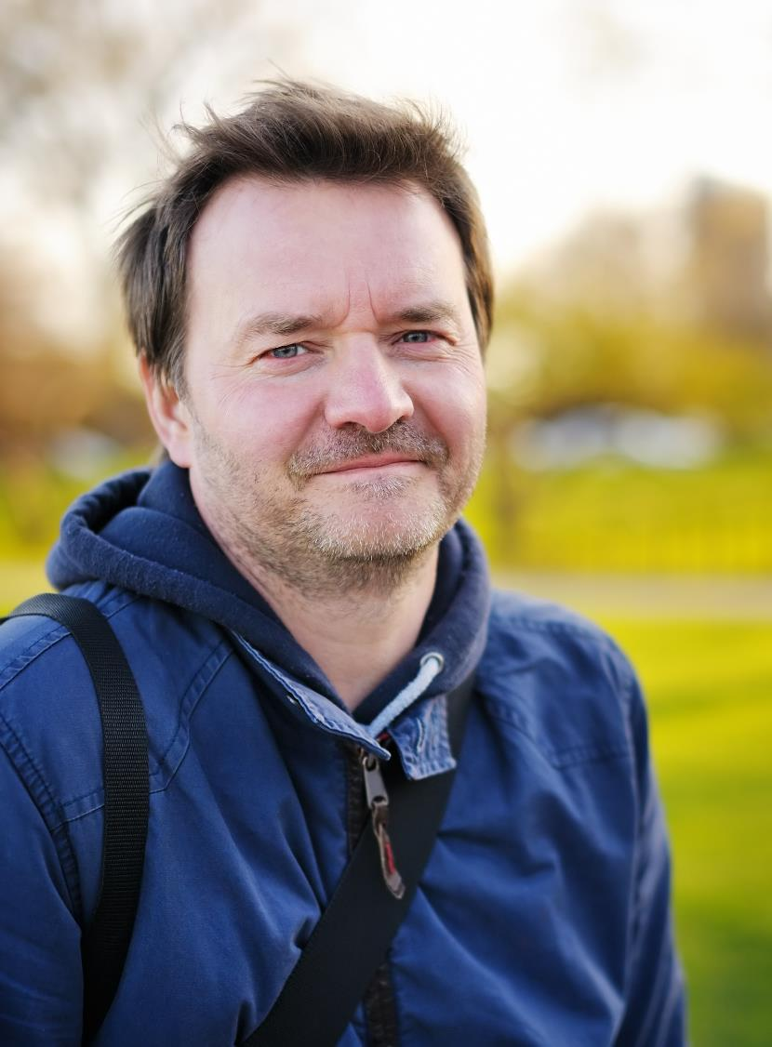
Wouter
Wouter (38) komt sinds een half jaar regelmatig naar de Ontmoetingswinkel. Hij is na zijn scheiding opnieuw getrouwd. Hij heeft een hersenafwijking. Hierdoor is hij vergeetachtig en afgekeurd en krijgt een WIA uitkering. Ze wonen op een vakantiepark waar zijn vrouw werkt als schoonmaakster. Je vraagt je af hoe Wouter zich financieel redt nu hij vergeetachtig is. Zou hij wel eens vergeten om rekeningen te betalen?
Zoek een ‘haakje’ en formuleer een openingszin
Bedenk je zorg of vraag die je kunt gebruiken in je reactie op wat de ander zegt
Bedenk wat je zou kunnen ‘doen’

Slide 31


DOORVERWIJZEN
bij geldzorgen

Slide 32
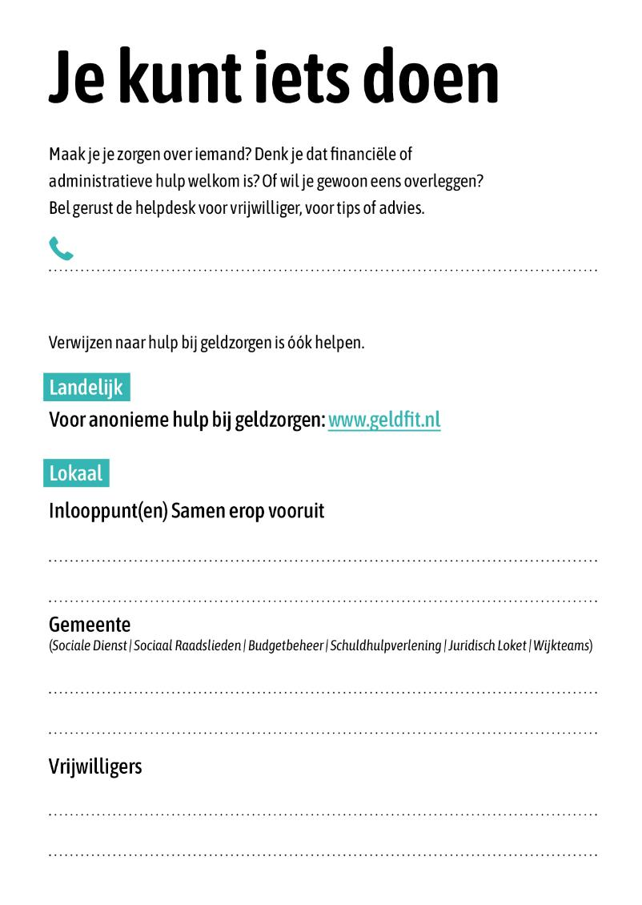

038 – 207 14 17
Adressen invullen. Info komt van kwartiermakers
Adressen invullen. Info komt van kwartiermakers
Adressen invullen. Info komt van kwartiermakers

Slide 33
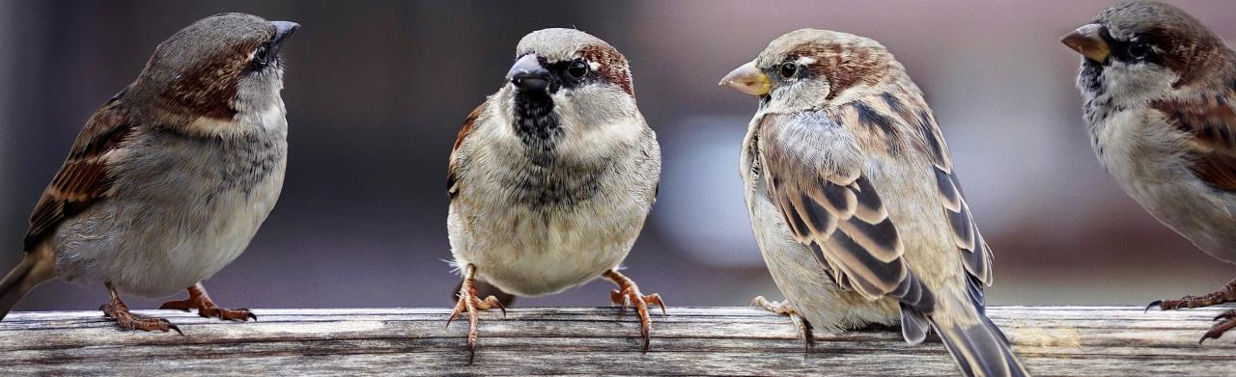
Wat vertel je morgen over wat we hier gedaan hebben?

Slide 34
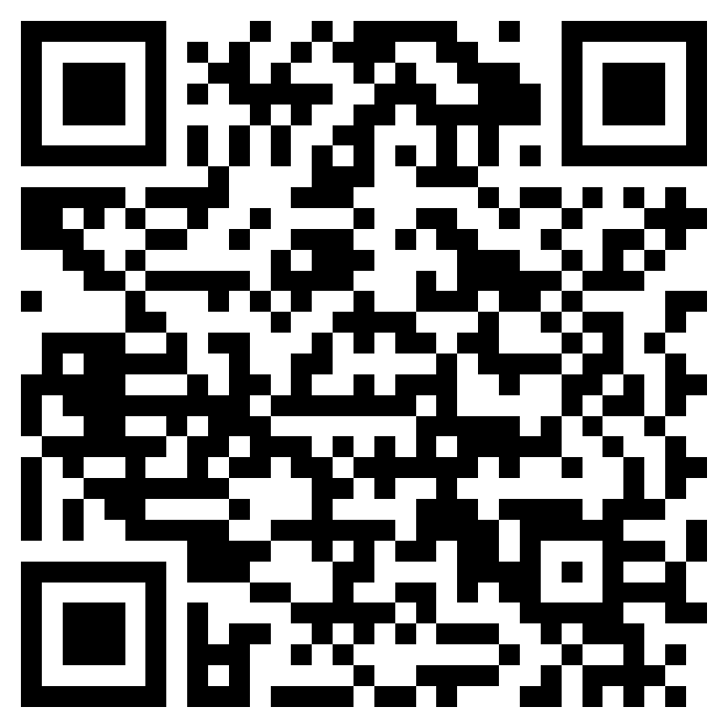
Wil je (begeleider/trainer) nog wat informatie over je workshop aan ons terugkoppelen via bijgaand formulier.
https://forms.office.com/e/iviGkBT36J

